Slide 1
Муниципальный сетевой проект
«Книги – Юбиляры»
Буду настоящим читателем!
Бармина Елена Михайловна
МДОАУ «Детский сад №19 г.Орска»
г. Орск, Оренбургская обл., РФ.

Slide 2

Книга – верный, Книга – первый, Книга – лучший друг ребят.
Нам никак нельзя без книжки,
– Все ребята говорят.

Slide 3
ЗАГАДКИ И ПОСЛОВИЦЫ О КНИГАХ.
Хоть не шляпа, а с полями, не цветок, а с корешками. (книга)
Разговаривает с нами всем понятным языком. (книга)
Без языка, без голоса, а все рассказывает. (книга)
Не красна книга письмом, красна умом.
Книга поможет в труде, выручит в беде.
Кто много читает, тот много знает.
С книгой поведешься – ума наберешься.
Книга – твой друг, без нее как без рук.
Книги не говорят, а правду сказывают.

Slide 4


Slide 5

85 лет
со времени издания сборника стихотворений
«Игрушки»
(1936)

Slide 6











Slide 7
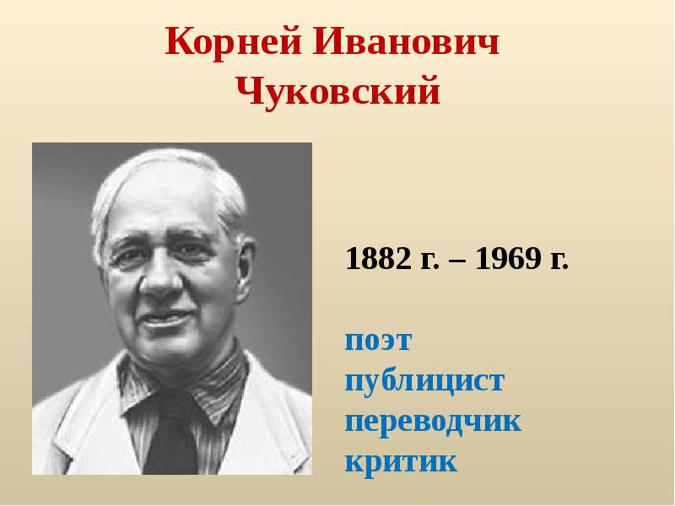
(Настоящие имя – Иван
Васильевич Корнейчуков)

Slide 8




95 лет
со времени издания
сборника
сказок в стихах
(1926)

Slide 9
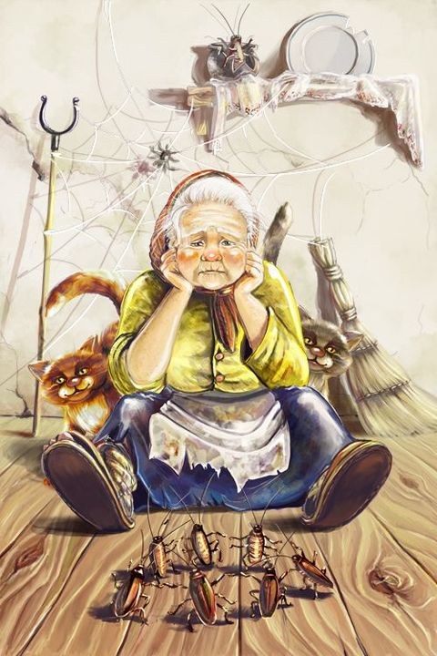
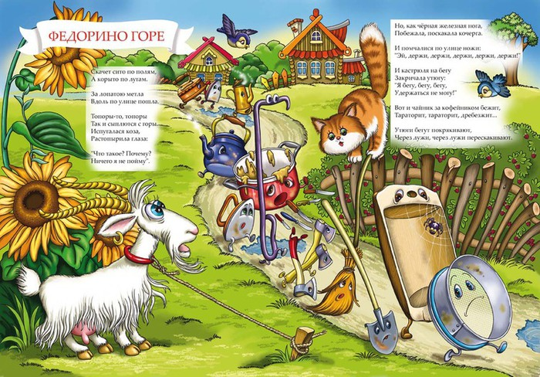
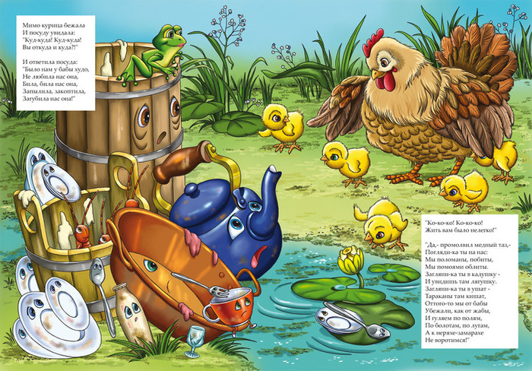
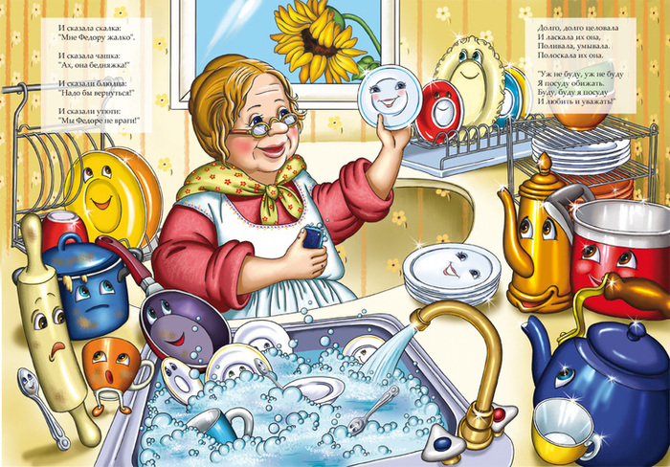

Slide 10



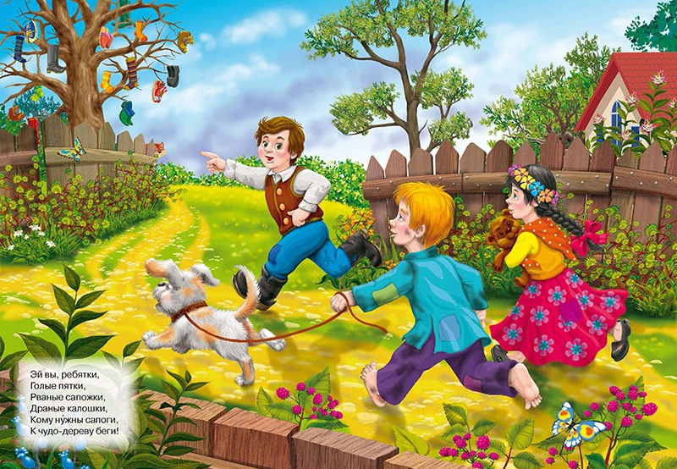

Slide 11


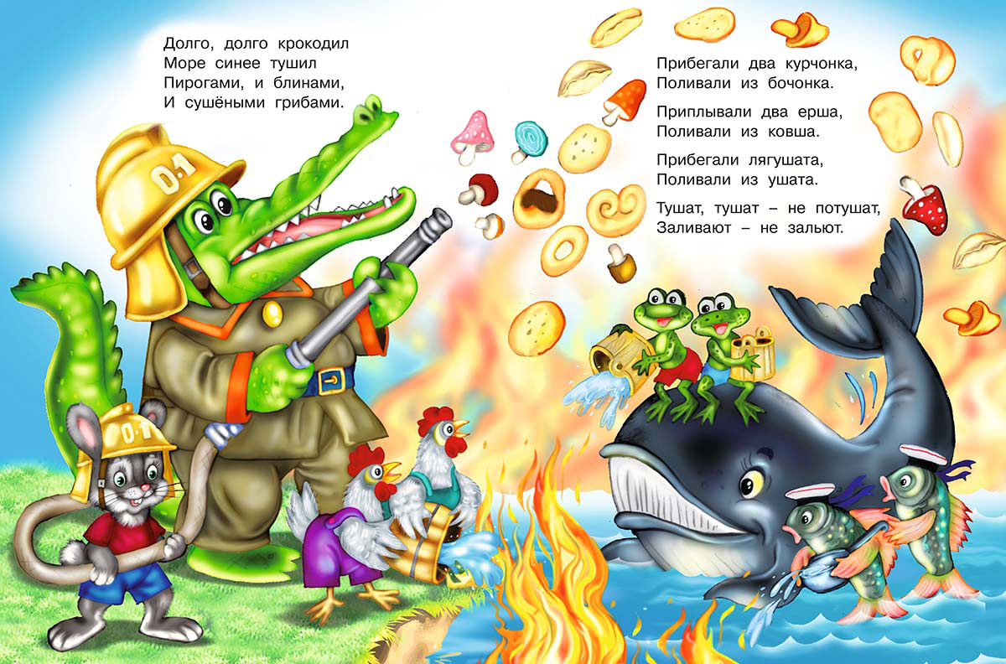

Slide 12


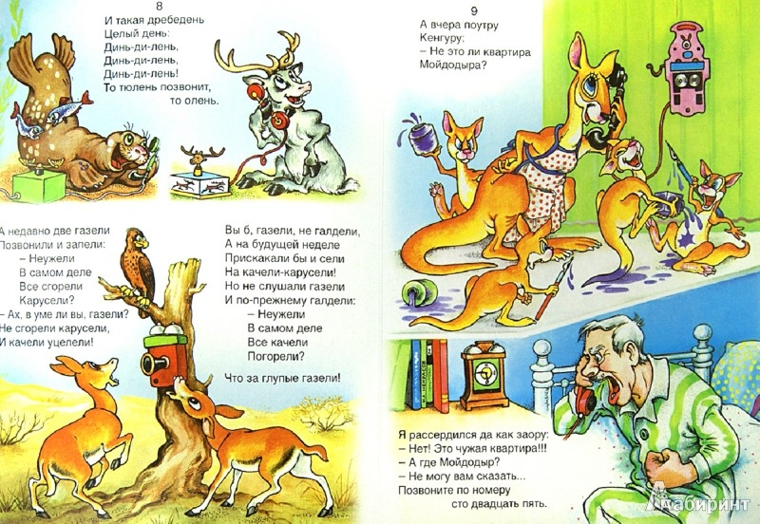

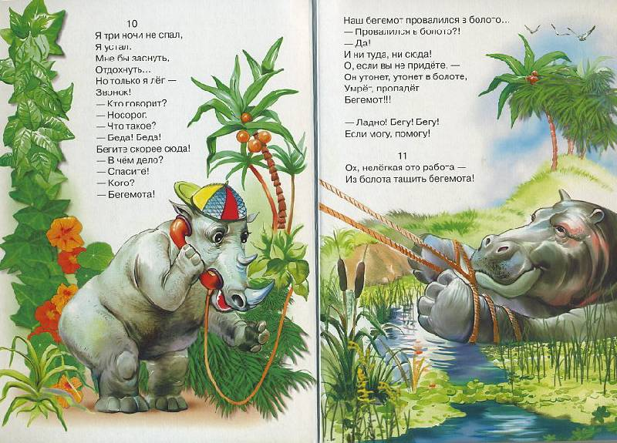


Slide 13
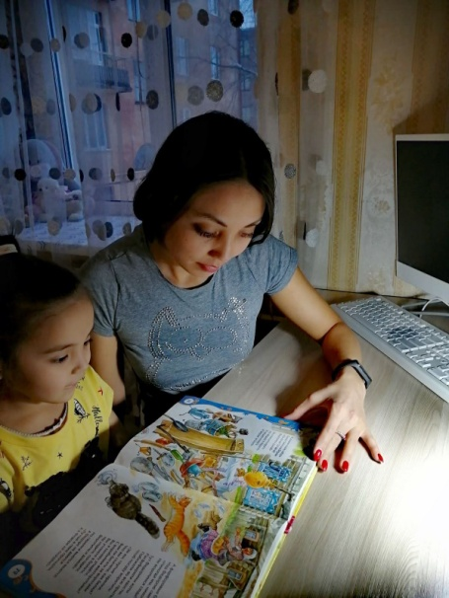
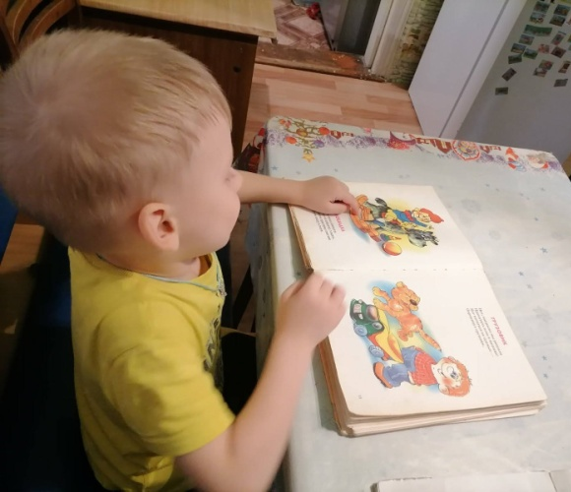
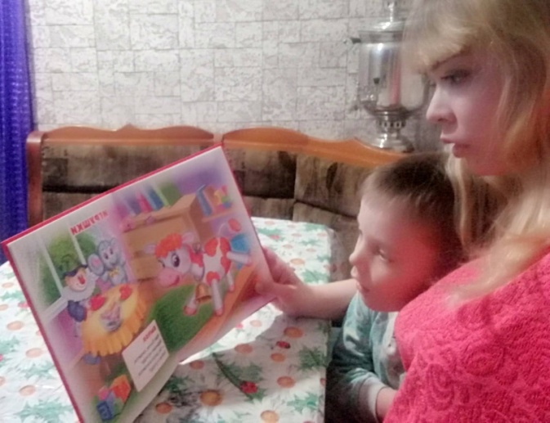
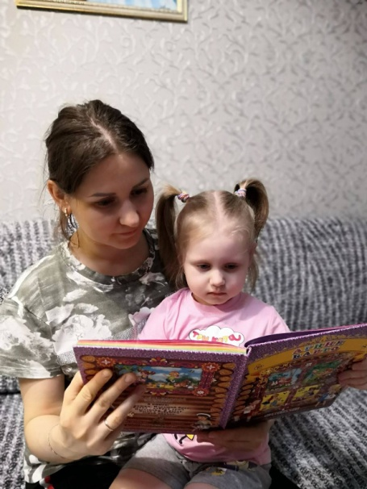
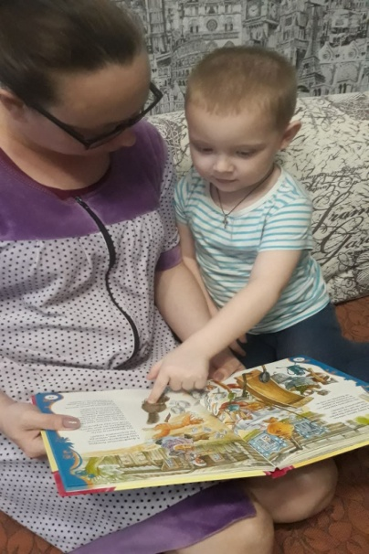
Семью сплотить сумеет мудрость книги!

Slide 14
Интернет - ресурсы
https://yandex.ru/images/search?text=агния%20барто%20игрушки&stype=image&lr=11091&source=wiz&pos=14&img_url=https%3A%2F%2Flavkababuin.com%2Fimage%2Fcache%2Falias%2Figrushki-392619%2Figrushki-392619-main-1000x1000.jpg&rpt=simage
http://dochkiisinochki.ru/ctixi-agnii-barto-pro-igrushki.html
https://yandex.ru/images/search?text=к%20и%20чуковский%20портрет%20для%20детей&lr=11091&p=7&pos=220&rpt=simage&img_url=https%3A%2F%2Fds05.infourok.ru%2Fuploads%2Fex%2F09c2%2F000057e1-02aba70e%2Fimg3.jpg
https://yandex.ru/images/search?text=книга%20федорино%20горе%20читать%20с%20картинками%20полностью&stype=image&lr=11091&source=wiz&p=2&pos=85&rpt=simage&img_url=https%3A%2F%2Fds04.infourok.ru%2Fuploads%2Fex%2F093b%2F0005ae8a4adf4bbe%2Fimg42.jpg&rlt_url=https%3A%2F%2Fi2.wp.com%2Ffb.ru%2Fmisc%2Fi%2Fgallery%2F43131%2F2809045.jpg&ogl_url=https%3A%2F%2Fds04.infourok.ru%2Fuploads%2Fex%2F093b%2F0005ae8a-4adf4bbe%2Fimg42.jpg
https://yandex.ru/images/search?text=чудо%20дерево%20картинки&stype=image&lr=11091&source=wiz&pos=14&img_url=https%3A%2F%2Fcdn1.ozone.ru%2Fmultimedia%2F1018985492.jpg&rpt=simage
https://proprikol.ru/kartinki/kartinki-fedorino-gore-45-foto.html

